Slide 1

软件工程基础
浙江大学城市学院计算分院
杨枨 博士、教授
Wechat: HolleyYang
Email: yangc@zucc.edu.cn
Web: http://jsxy.zucc.edu.cn/art/2013/5/3/art_265_94841.html

Slide 2
课程介绍
课程内容
课程目标
参考资料
课程工具
课堂要求
作业要求
考核内容与方式
课程计划
课程目录
第 <number> 页

Slide 3
课程内容
软件工程学概述：软件危机、软件工程介绍、软件生命周期、软件过程；
面向过程软件开发方法：可行性研究、需求分析、总体设计、详细设计、编码、测试和软件维护；
面向对象软件开发方法：面向对象方法学引论、面向对象分析、面向对象设计、面向对象实现；
软件项目管理：软件估算、进度计划、质量保证、配置管理、软件过程改进和能力成熟度模型CMM/CMMI。
第 <number> 页

Slide 4
课程目标
了解软件开发的本质复杂性和软件危机的产生，以及按软件工程方法从事软件开发的意义；
了解和掌握主要的软件开发方法和过程，如瀑布模型、快速原型和面向对象方法；
能够采用面向过程和面向对象方法进行软件需求分析、设计、开发和测试；
初步掌握项目管理方法、软件质量保证和软件过程改进相关内容。
第 <number> 页

Slide 5
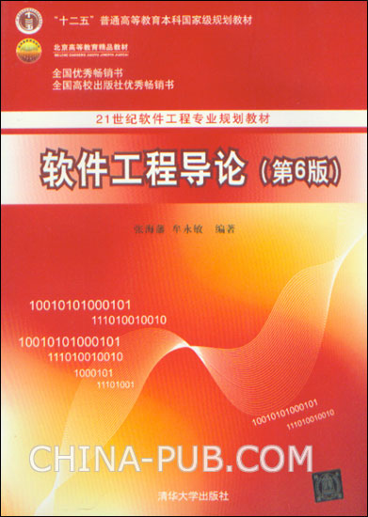
参考资料
软件工程导论（第6版）
张海藩、牟永敏 编著
2013年8月，清华大学出版社
ISBN：978-7-302-33098-1
第 <number> 页

Slide 6
课程工具
Microsoft Office
  文档编写工具
Rational系列工具
  需求分析，系统设计
项目管理工具
  Microsoft Project
配置管理工具
  VSS or CVS
界面原型设计工具
Bugzilla
  缺陷跟踪系统，开源
WinRunner or LoadRunner
  功能测试工具、性能测试工具
第 <number> 页

Slide 7
课堂要求
使通讯工具处于关闭或静音状态
积极参与讨论，提问时举手发言
第 <number> 页

Slide 8
作业要求
每3人一个小组，组成课程团队，相互协作、讨论，发扬团队精神，自主完成作业。
发现抄袭，全部（抄与被抄的小组）零分处理。
第 <number> 页

Slide 9
考核内容与方式（1）
考核内容
  学习态度
    积极参与课程学习、严格遵守课堂纪律
  学习能力
    实际理解、掌握并运用课程知识的能力
考核方式
  平时表现
  课程作业
  期末考试
第 <number> 页

Slide 10
考核内容与方式（2）
考试或考核不应也不会成为学习本课程的负担！
实践出真知！与计算机技术相关的学习更要注重实践！
立即行动，将你所学的每一点知识应用到平时的相关活动中！
第 <number> 页

Slide 11
考核内容与方式（3）
平时 70% + 期末考试 30%
平时 = 个人作业 + 小组作业 + 考勤 + 课堂表现
  个人作业 20%
  小组作业 60%
  考勤 10%
  课堂表现 10%
第 <number> 页

Slide 12
考勤
每次课都会点名：
  以小组方式进行点名，提高效率；
  旷课一次，考勤部分扣分4分；
  旷课达到三次，最终成绩评定为0分；
  请假必须提供正式的假条，且为原件，复印件无效；
  请假一次，考勤部分扣分1分；
  考勤部分扣分达到或超过10分，最终成绩评定为0分；
第 <number> 页

Slide 13
课堂表现
以课堂随机提问方式进行：
  抢答题，根据难度1-3分/次；
  指定回答，答对不加分，答错扣1分/次；
  PPT宣讲过程表现出色，全组加1-2分/次；
  最终以10分封顶；
第 <number> 页

Slide 14
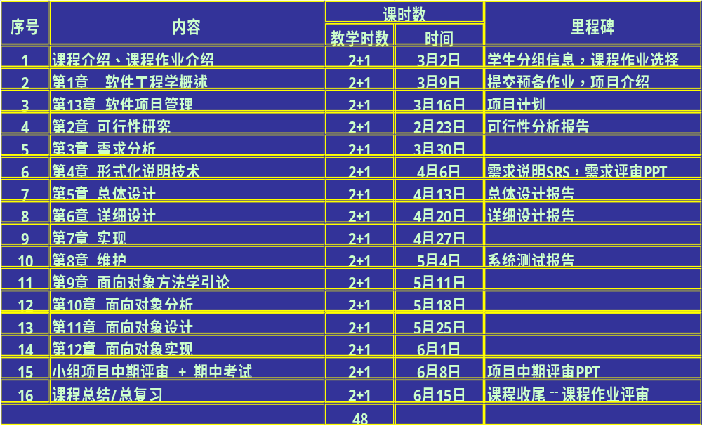
课程计划
第 <number> 页

Slide 15
课程目录
第1章 软件工程学概述
第2章 可行性研究
第3章 需求分析
第4章 形式化说明技术
第5章 总体设计
第6章 详细设计
第7章 实现
第8章 维护
第9章 面向对象方法学引论
第10章 面向对象分析
第11章 面向对象设计
第12章 面向对象实现
第13章 软件项目管理
小组项目中期评审 + 期中考试
课程总结/总复习
第 <number> 页

